Slide 1
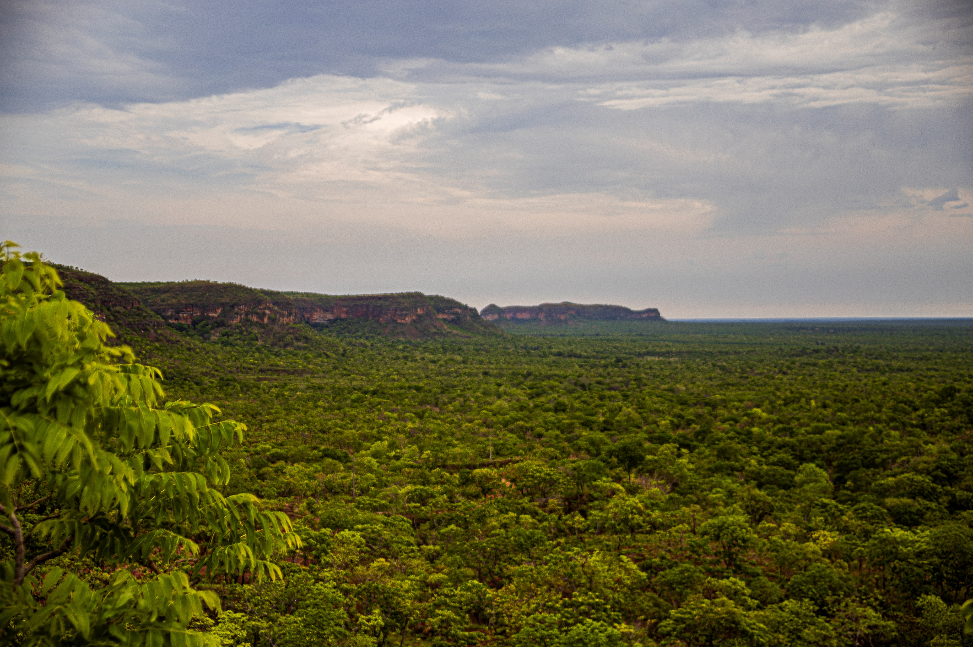
Apresentação para o GT de Mineração em Terras Indígenas
Márcio Santilli, Presidente do Instituto Socioambiental (ISA)
Brasília, 09/12/2025

Slide 2
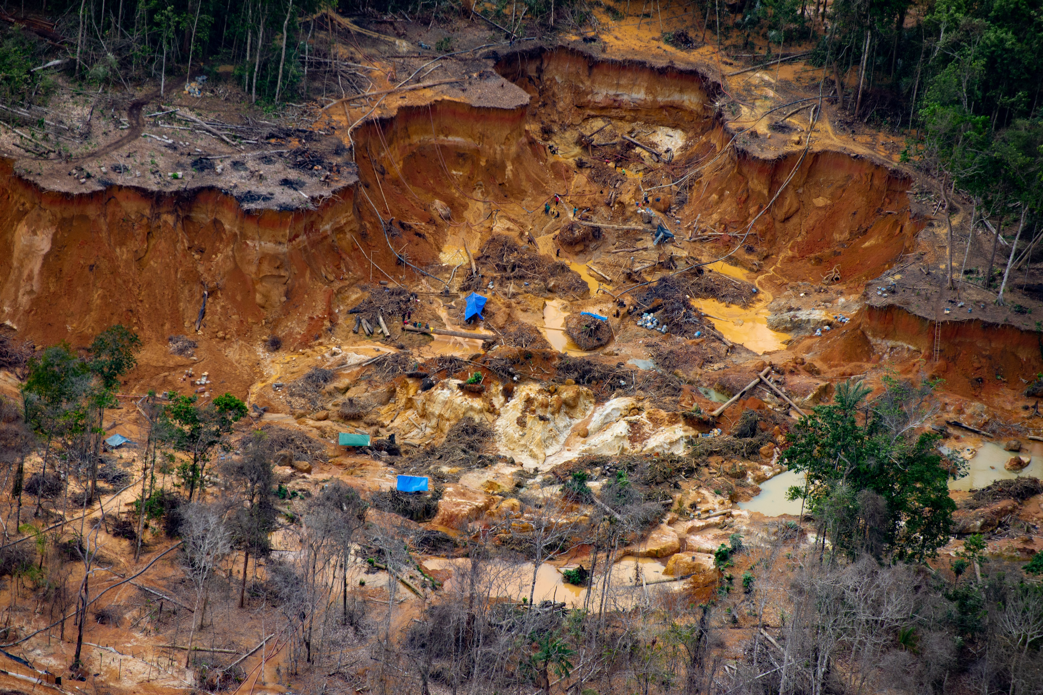
Garimpo no rio Uraricoera, Terra Indígena Yanomami (2021).
Foto: Christian Braga / Greenpeace / ISA

Slide 3
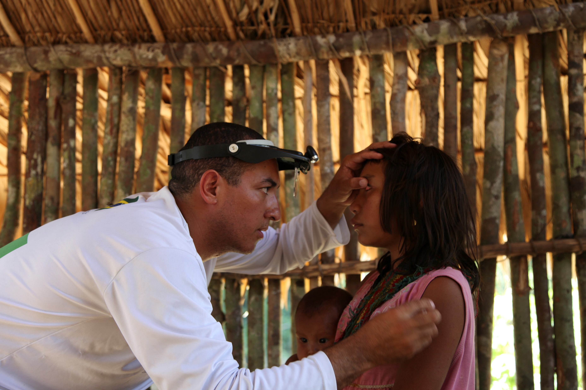
De acordo com a Fiocruz, na região do Mucajaí, TI Yanomami, 84% das pessoas examinada registraram altos níveis de contaminação por mercúrio. Foto: Marcos Wesley.

Slide 4
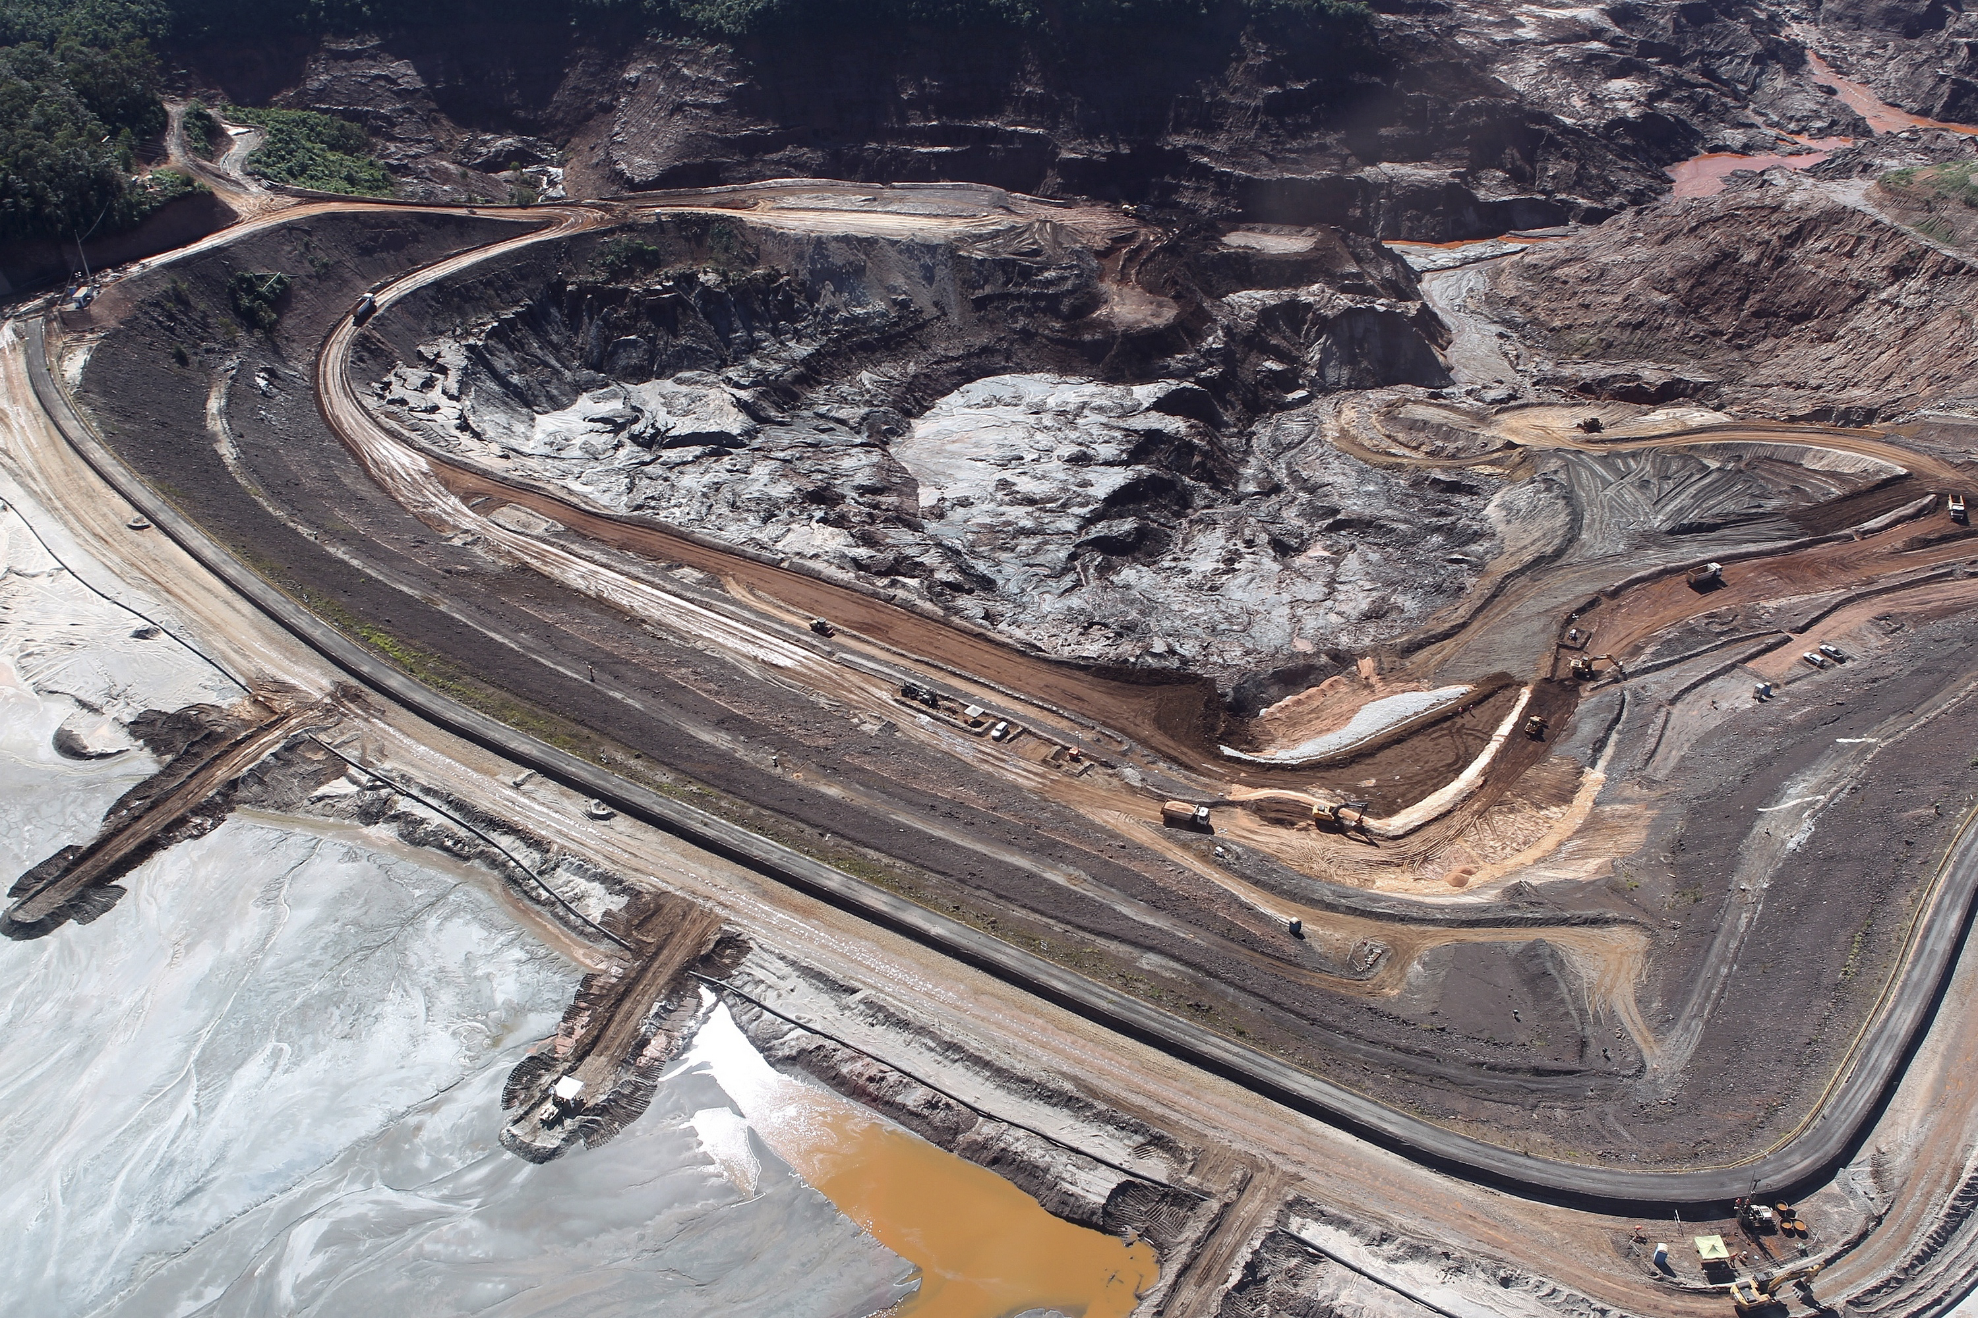
Barragem de rejeitos da mineradora Samarco. Foto: Felipe Werneck / Ascom / Ibama

Slide 5
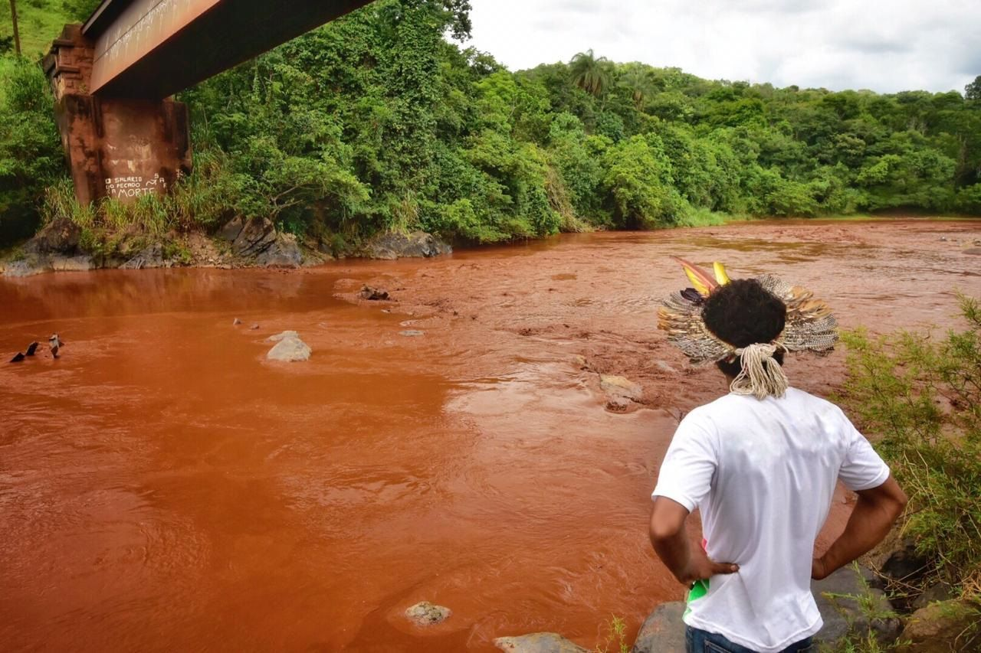
Indígenas Pataxó Hã-hã-hãe, da aldeia Naõ Xohã, às margens do rio Paraopeba após o rompimento da barragem de rejeitos minerais de ferro, da empresa Vale
Foto: Lucas Hallel / ASCOM / FUNAI

Slide 6
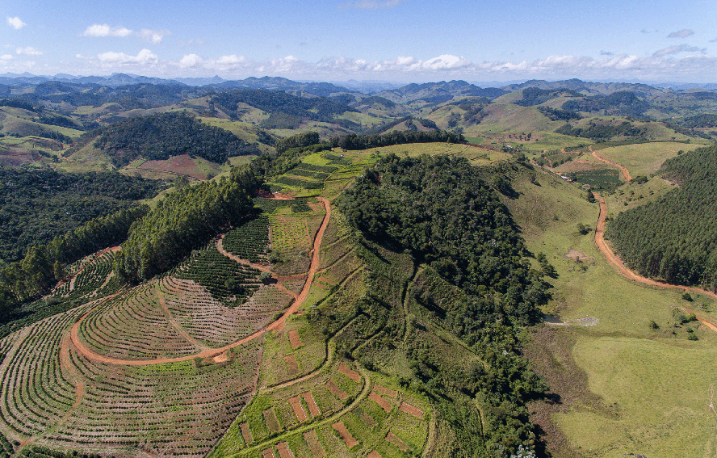
Restauração florestal da Companhia Brasileira de Alumínio (CBA) — Foto: Companhia Brasileira de Alumínio (CBA). (https://umsoplaneta.globo.com/financas/negocios/noticia/2022/07/26/recuperacao-de-areas-degradadas-por-mineracao-faz-avancos-mas-ainda-e-ponto-de-preocupacao.ghtml)

